Slide 1
Μελέτη της ευθύγραμμης ομαλά επιταχυνόμενης κίνησης με εφαρμογή κινητού τηλεφώνου

Slide 2
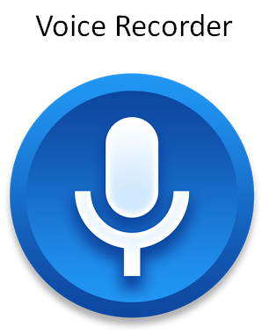

Εφαρμογές που χρειαζόμαστε

Slide 3
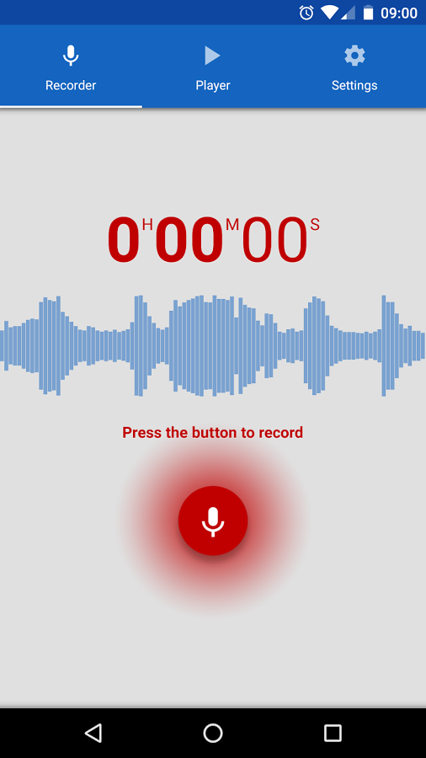
Voice Recorder
Με την εφαρμογή Voice Recorder καταγράφουμε τον ήχο από την κύλιση του κυλίνδρου στο κεκλιμένο επίπεδο.
Στη συνέχεια ονομάζουμε και αποθηκεύουμε το αρχείο ήχου που δημιουργήσαμε .

Slide 4
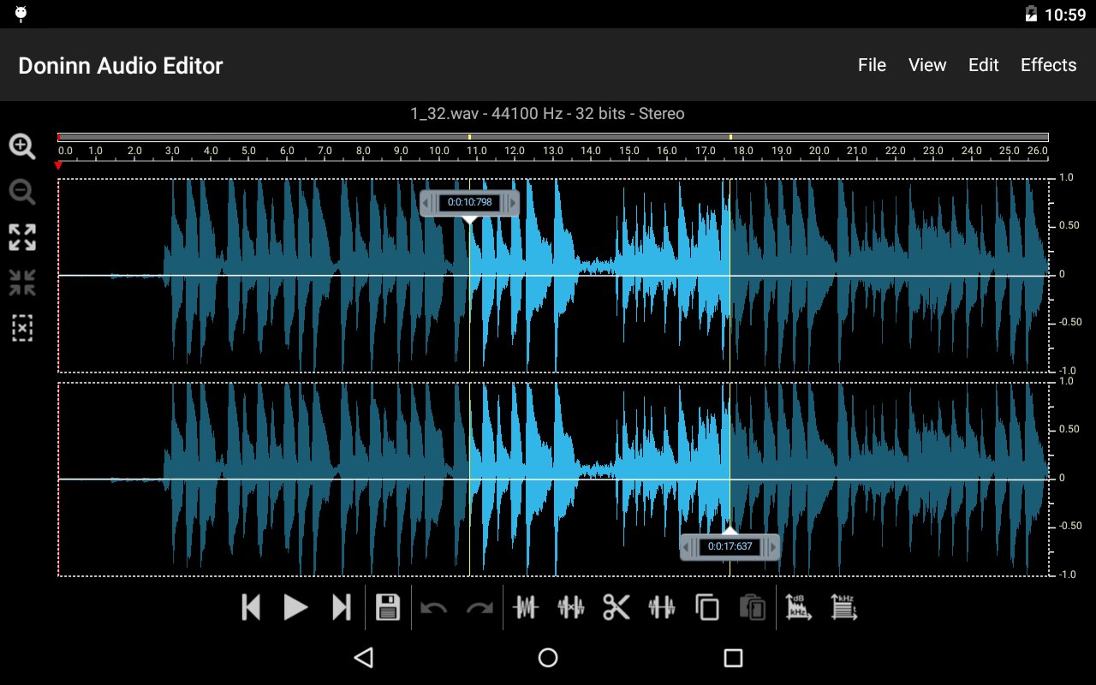
Doninn Audio Editor
Με την εφαρμογή Doninn Audio Editor:
Ανοίγουμε το αρχείο ήχου.
Με τους μετακινούμενους δείκτες που έχει στην προβαλλόμενη κυματομορφή βρίσκουμε τη χρονική διάρκεια της κύλισης

Slide 5
Πίνακας μετρήσεων
x (m) | t (s) | 2x (m) | t2 (s2)
0,4 | 0,685 | 0,8 | 0,469
0,5 | 0,83 | 1 | 0,689
0,6 | 0,878 | 1,2 | 0,771
0,7 | 0,932 | 1,4 | 0,869
0,8 | 1,006 | 1,6 | 1,012
0,9 | 1,17 | 1,8 | 1,369
1 | 1,247 | 2 | 1,555

Slide 6

Με εφαρμογή κινητού

